Slide 1
TIPOS DE SISTEMAS INFORMÁTICOS
¿Qué es un sistema informático?
Un sistema informático es el conjunto de elementos tecnológicos que permiten procesar, almacenar y transmitir información. Está compuesto por:
Hardware (computadoras, servidores, dispositivos)
Software (programas y aplicaciones)
Datos
Usuarios
Redes
Su función principal es transformar datos en información útil.

Slide 2
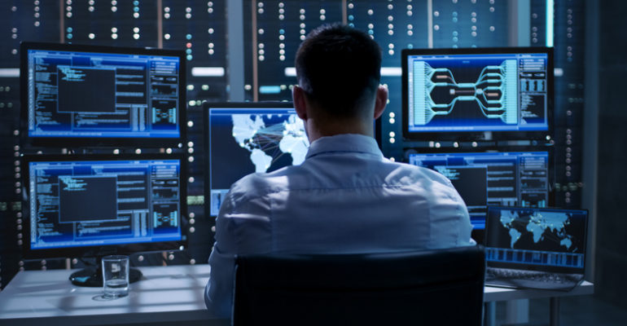
Sistemas de Procesamiento de Transacciones (TPS)
Definición
Los Sistemas de Procesamiento de Transacciones (TPS) gestionan operaciones diarias y repetitivas de una organización.
Ejemplos
Sistemas de facturación
Control de inventarios
Nómina de empleados
Cajeros automáticos

Slide 3
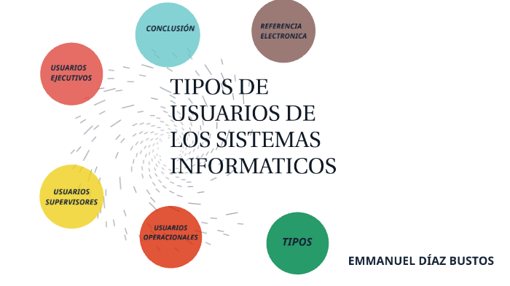
característica
Características
Procesan grandes volúmenes de datos
Funcionan en tiempo real
Alta precisión
Automatización de tareas rutinarias

Slide 4
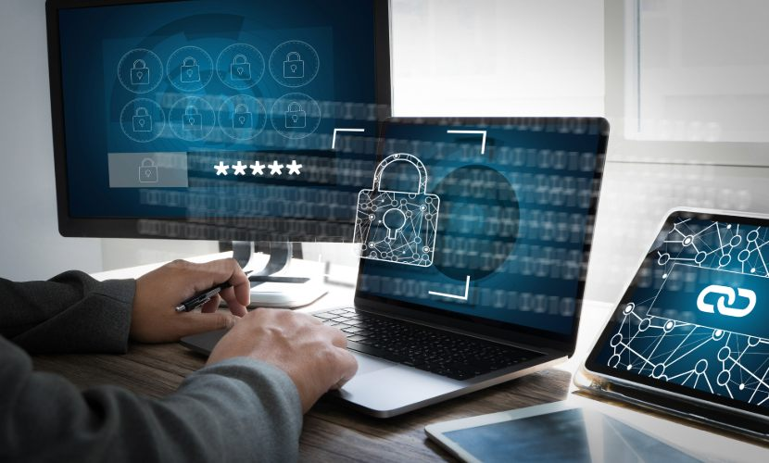
Ventajas
Ventajas
Rapidez en el procesamiento
Reduce errores humanos
Ahorra tiempo
Mejora la organización

Slide 5
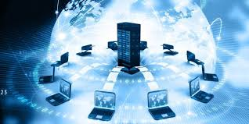
Desventajas
Desventajas
Alto costo de implementación
Dependencia tecnológica
Vulnerabilidad a fallos del sistema

Slide 6
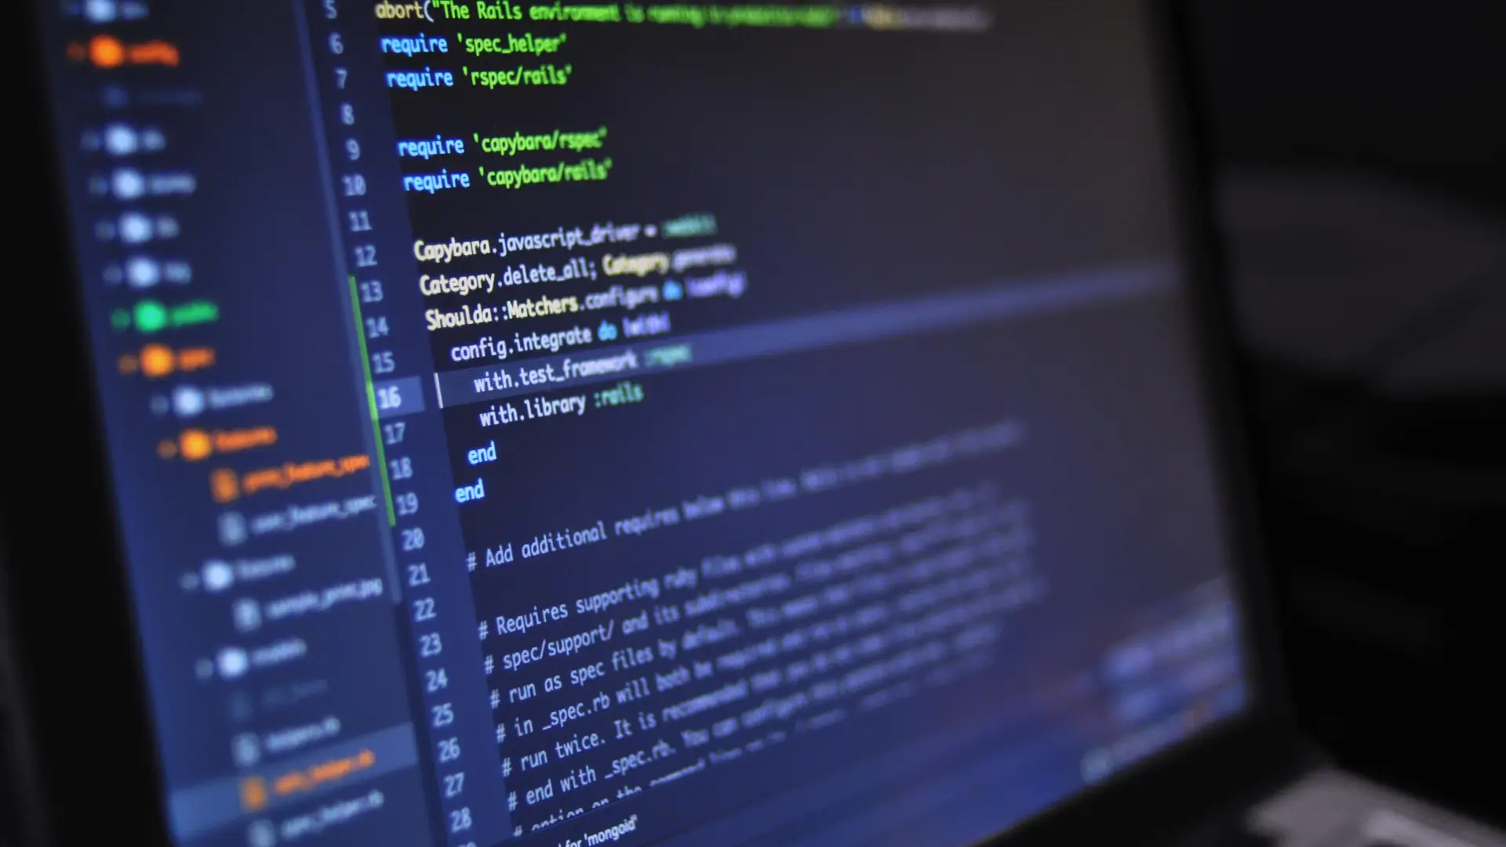
Sistemas de Información Gerencial (MIS)
Definición
Los Sistemas de Información Gerencial (MIS) generan reportes para ayudar a los directivos en la toma de decisiones.
Ejemplos
Reportes financieros
Estadísticas de ventas
Análisis de rendimiento

Slide 7

característica
Características
Generan informes periódicos
Utilizan datos de los TPS
Facilitan planificación y control

Slide 8
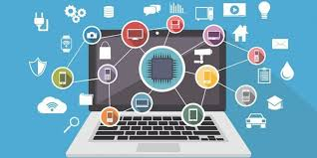
ventajas
Ventajas
Reduce riesgos
Mejora decisiones estratégicas
Permite analizar múltiples escenarios

Slide 9
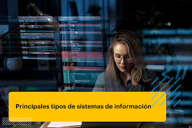
Desventajas
Desventajas
Requiere personal capacitado
Alto costo
Puede depender demasiado de modelos matemáticos

Slide 10
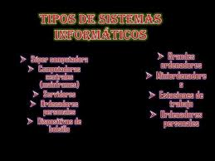
Sistemas Empresariales (ERP)
.
Definición
Integran todas las áreas de una empresa en un solo sistema.
Áreas que integran
Finanzas
Recursos Humanos
Ventas
Producción

Slide 11

característica
Características
Información centralizada
Acceso en tiempo real
Mejora la coordinación

Slide 12
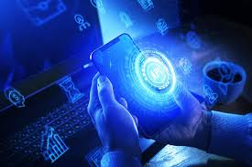
Ventajas
Ventajas
Mayor eficiencia
Evita duplicidad de datos
Mejor control interno

Slide 13

Desventajas
Desventajas
Implementación larga
Alto costo
Requiere capacitación constante

